Slide 1
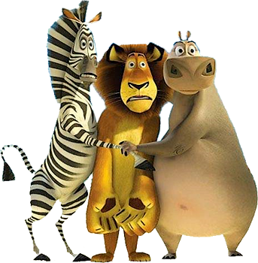
Másképp ejtjük, másképp írjuk:
dj, gyj kapcsolat
Készítette: Magyarosi Andrea
(Köszönettel)
Samuné L K, és Graczáné T A
munkáit felhasználva
Mozaik Kiadó Mtk. 2.osztály

Slide 2
Ismételj!
Nyisd ki a füzetedet! Írd fel: Ismétlés!
A szópárok közül azt írd le, amelyik helyes!
futja-futtya, gyógyíttya-gyógyítja, atyja-attya
láttya-látja, bátyja-bátja, tanítja-taníttya
Ellenőrízz! Helyes szavak:
futja, gyógyítja, atyja, látja, bátyja, tanítja

Slide 3
Az elmúlt tananyagban a tj, tyj kapcsolattal foglalkoztunk,
másképp ejtjük, másképp írjuk
Mit tudsz róla idáig?
Ha a szótő utolsó betűje/hangja t vagy ty, és hozzá j betűvel kezdődő toldalék kapcsolódik, akkor a szó kiejtésekor a tj, tyj betűkapcsolatnál gyakran hosszú ty hanggá alakul.

Slide 4
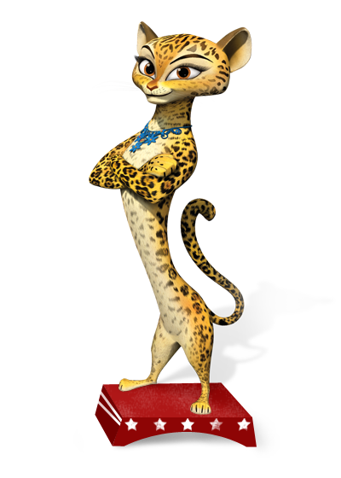
Olvasd el többször (3-5) egyenként a mondatokat, majd írd le egyenként emlékezetből! (Csak a füzetedbe nézz ☺)
A szerelő az új autót javítja.
Peti bátyja ötödik osztályos.
A tanító a feladatot mutatja.
Ellenőrízd! Ha szükséges javítsd a munkád!
Ügyes voltál ☺ kattints tovább!

Slide 5
Olvasd el a következő szöveget hangosan! Figyelj! ;)
Mondja, kérem! Mennyiért adja az almát?
Nem hallom jól. Kérdje meg még egyszer!
Legyen szíves megmondani, hogy mennyiért adja az almát?
Tudja, most olyan szépen kérte! Ingyen adom!
Olvasd el hangosan a vastagon írt szavakat!
Mit vettél észre a kiejtésben és a leírt szóalakban, a betűknél?
Másképp ejtjük, másképp írjuk!

Slide 6
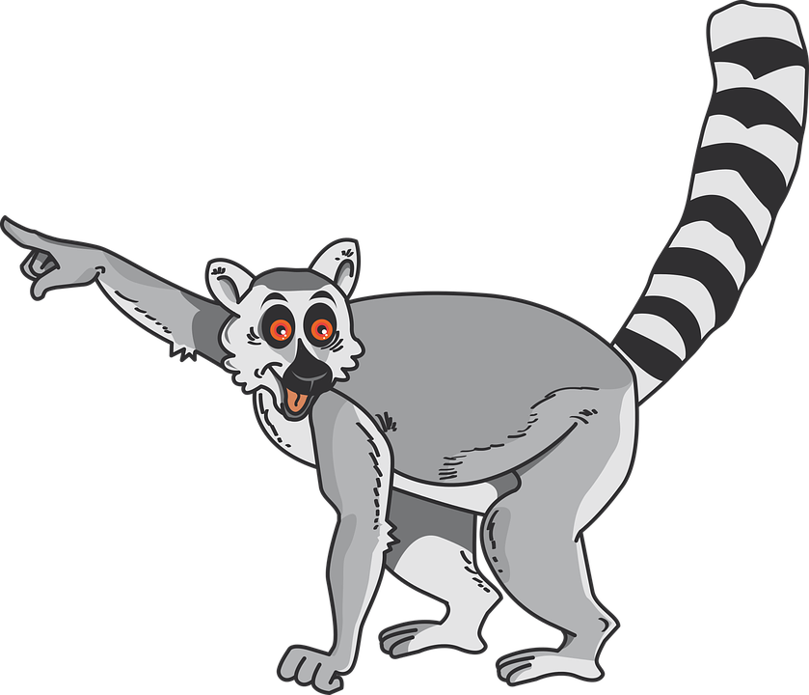
Nyisd ki a munkatankönyved a 24. oldalon és oldd meg az 1. feladatot!
Csak utána kattints!
mondja mond/ja
adja ad/ja
hordja hord/ja
tudja tud/ja
kérdje kérd/je
A szavakban dj betűket írunk, de
gy vagy ggy (hosszú gy) hangot ejtünk.
Másképp írjuk, másképp ejtjük. ☺

Slide 7
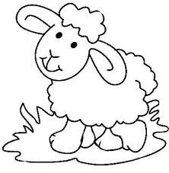
Most a 24. oldal 2. feladata következik!
Ki maradjon a körön belül?
Ki maradjon a körön kívül?
Ki engedje ki a bárányt?
maradjon, maradjon, engedje

Slide 8
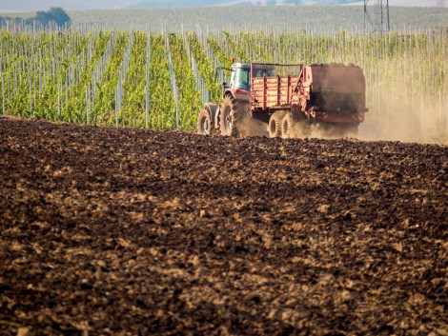
Nézzük a 24./3. feladatát! Kinek mije van?
A tanulónak padja.
padja
Az utazónak bőröndje.
A lovagnak kardja.
A gazdának földje.
Itt is érvényes, hogy másképp írjuk, másképp ejtjük. ☺

Slide 9
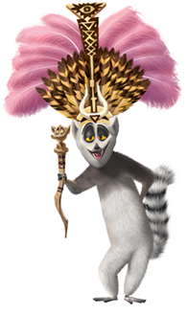
Még mindig fontos, hogy figyelj! Oldd meg!
A 25. oldalon a 4. feladat következik!
El ne fogyjon az erőd! ☺
Ügyes vagy! Akkor a 25./5. feladat jön!
Ne hagyjátok, hogy győzzön a fáradtság! ☺
Csak így tovább! 25./3. Hajrá!
Micsodaaa? Nem is fáradtál el??? Tudtam! ☺

Slide 10
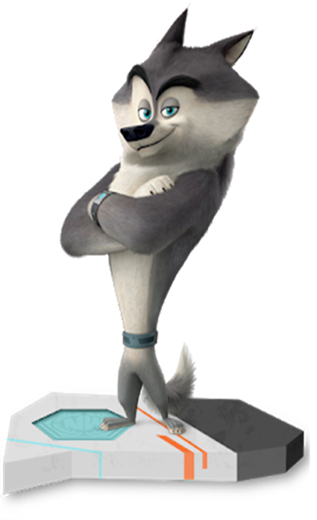
Higgy magadban, hogy ügyes vagy! ☺
A 26. oldalon a 8. feladat következik.
A hisz szó toldalékos alakjait láthatod:
higgy, higgyek, higgyen, higgyék.
Ügyesen dolgoztál!
Elfáradtál? ;) lapozz!

Slide 11
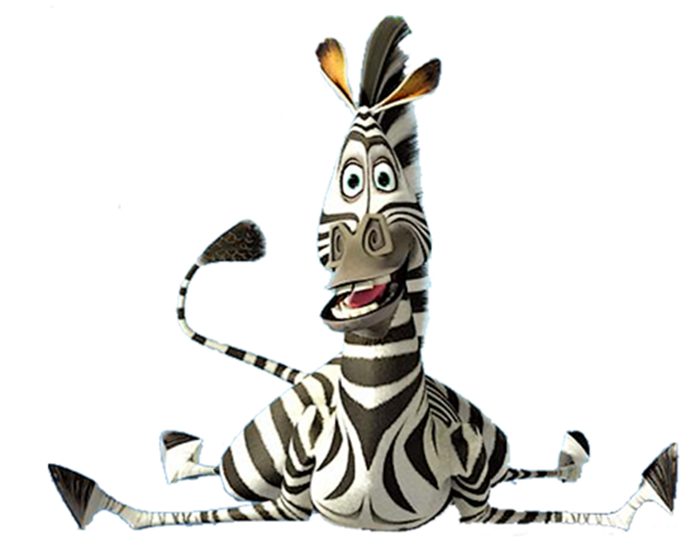
Jegyezd meg!
Ha a szótő utolsó betűje/hangja d vagy gy, és hozzá j betűvel kezdődő toldalék kap-csolódik, kiejtéskor gyakran hosszú gy hanggá alakul.

Slide 12
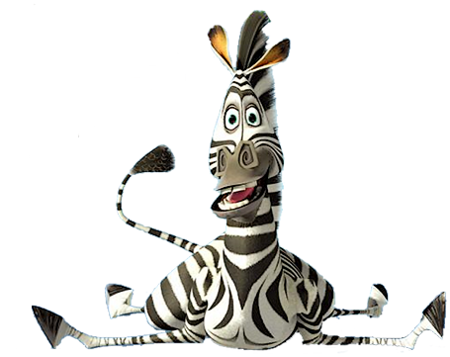
Szépen dolgoztál! Jó pihenést!
VAN MÉG ERŐD?
A következő diakockán van játék!

Slide 13
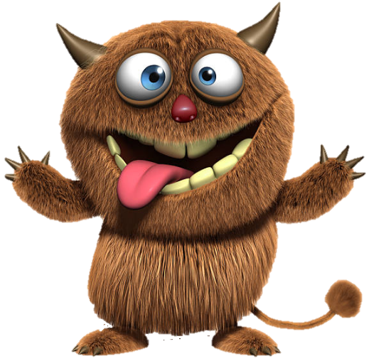
ETESS
DRAZSÉVAL!

Slide 14
Melyik drazsét eszem meg? Kattints a helyesen leírt szóra!
Graczáné Tóth Andrea
Feladata

Slide 15
adja
aggya

Slide 16
halad-junk
halagy-gyunk

Slide 17
ragaggyon
ragadjon

Slide 18
feggyen
fedjen

Slide 19
kezgy
kezdj

Slide 20
szidjon
sziggyon

Slide 21
foggyon
fogyjon

Slide 22
hagyjál
haggyál

Slide 23
küzgyünk
küzdjünk

Slide 24
Sok cukrot kaptam?

Slide 25
Remélem, tanultál, ügyesedtél ma is.
Isten áldjon!
Andi néni ☺

